Slide 1

Vývoj trhu s pohonnými hmotami
Jan Mikulec výkonný ředitel ČAPPO
Petrol Summit 2024

Slide 2
Trh – čerpací, plnící a dobíjecí stanice
standardních ČS je 2 857 a jejich počet se téměř nemění
celkem je 7 722 ČS, z toho 3 970 veřejných, 794 s vymezeným přístupem a 2 958 neveřejných či výdejních jednotek
ČEPRO (208 ČS EuroOil) převzalo RobinOil (78 ČS)
veřejných ČS na LPG je 945
plnících stanic na CNG je 235, na LNG je ~ 8 stanic
na vodík je zatím 6 plnících stanic, ~ 15 dalších je ve stadiu realizace, přípravy nebo záměru
dobíjecích stanic je 2 669 (s 4 758 dobíjecími body)
  z nich 111 disponuje příkonem nad 200 kW, 171 příkonem 100 až 199 kW), 979 příkonem 50 až 99 kW a 1 408 příkonem do 49 kW
Data: MPO, Český plynárenský svaz, CDV
Notes:
vodík Ostrava – na tlak 350 bar

Slide 3
Trh PHM - vývoj dodávek do roku 2023
ČSÚ 01-08/2024
BA + 5,7 %
NM + 2,1%
Data: ČSÚ, údaje v kt

Slide 4
NM – rozdíl prodejních a nákupních cen

Slide 5
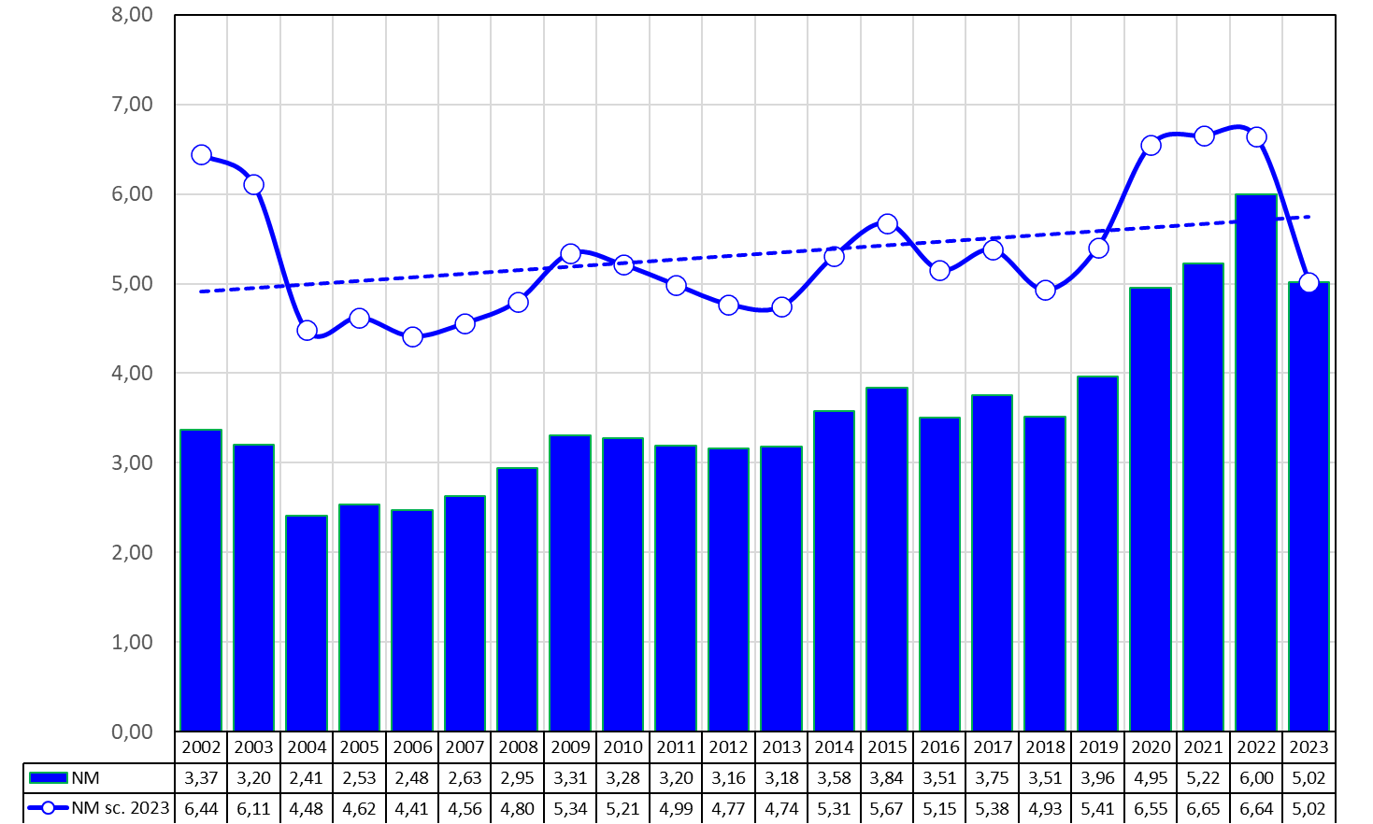
NM – rozdíl prodejních a nákupních cen v běžných cenách a ve stálých cenách 2023
2012 úspora emisí 2 %
2015 úspora emisí 3,5 %
od 2017 úspora emisí 6 %
2010 bio 4,5 %
2012 bio 6 % (do 30.6.22)
od 1.9.2007 bio 2 %

Slide 6
BA – rozdíl prodejních a nákupních cen

Slide 7
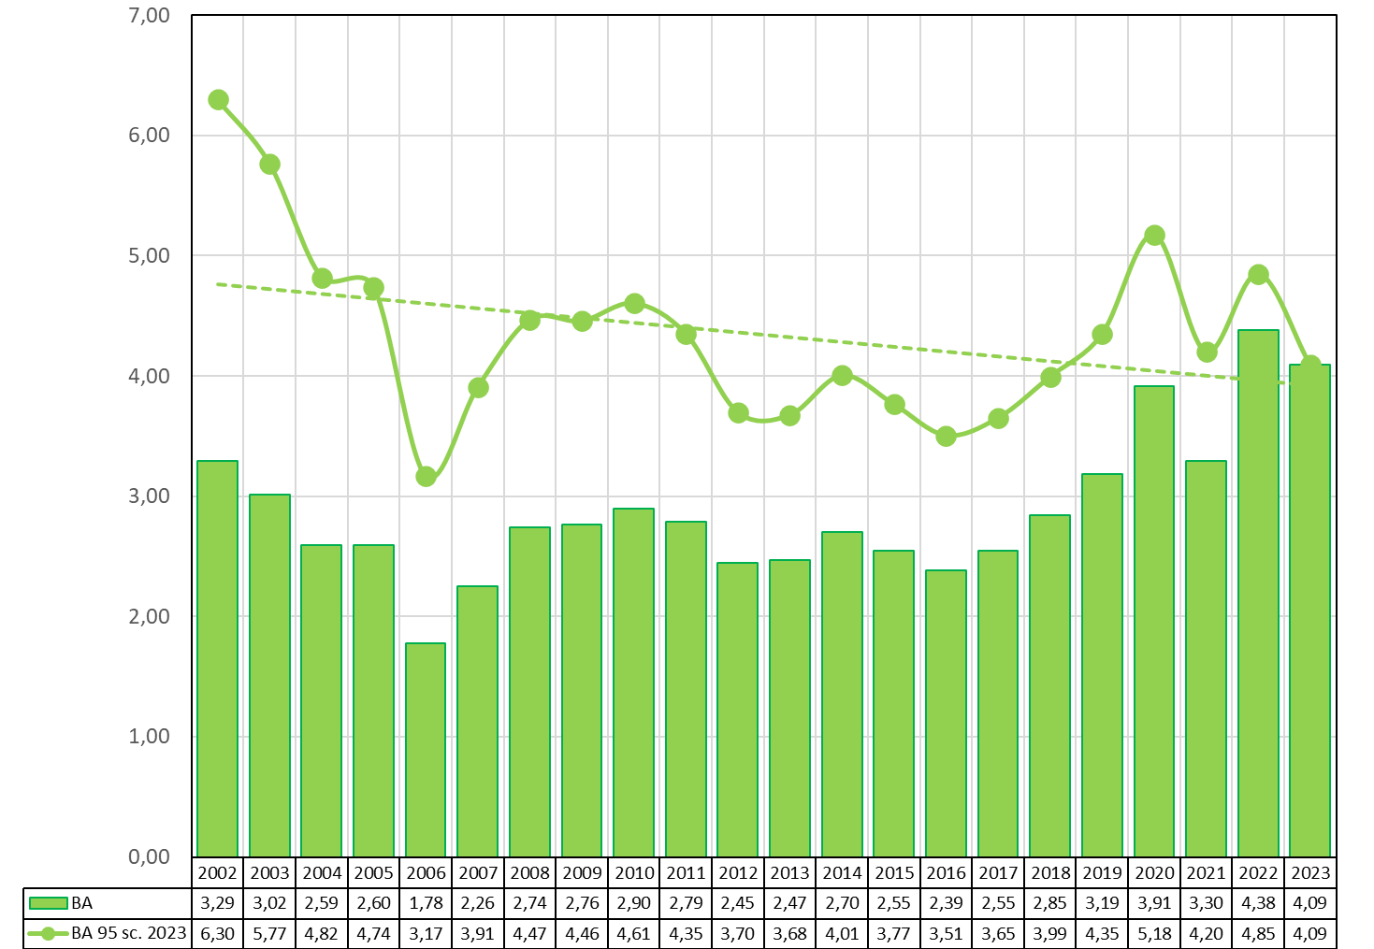
BA 95 – rozdíl prodejních a nákupních cen v běžných cenách a ve stálých cenách 2023
2012 úspora emisí 2 %
2015 úspora emisí 3,5 %
od 2017 úspora emisí 6%
2010 bio 3,5 %
2012 bio 4,1 % (do 30.6.22)

Slide 8
Energie v dopravě (v PJ)
Data: ČSÚ Energetická bilance 2015–2022

Slide 9
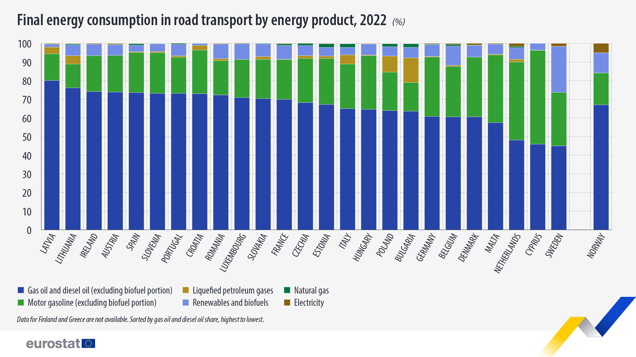

Slide 10
NAP čistá mobilita 2024
 | 1-3q. 2024 |  |  | NAP |  |  |  | NAP (2019)
 | stav | Δ k 2023 |  | 2025 | 2030 | 2035 |  | 2030
Osobní automobily celkem | 6 699 749 | 101 911
pouze na elektřinu (BEV) | 31 713 | 9 809 |  | 50 000 | 250 000 | 1 000 000 |  | 220 000 / 500 000
CNG/bioCNG | 23 003 | 600 |  | 22 900 | 21 400 | 18 700 |  | 35 000
vodík | 28 | 0 |  | 200 | 3 000 | 8 000 |  | 40 000 / 50 000
Lehká užitková vozidla | 642 628 | 7 621
pouze na elektřinu (BEV) | 1 798 | 432 |  | 4 000 | 20 000 | 60 000
CNG/bioCNG | 4 860 | 163 |  | 4 900 | 4 800 | 2 100
vodík | 0 | 0 |  | 50 | 800 | 3 500
Autobusy | 22 021 | 305
pouze na elektřinu (BEV) | 189 | 37 |  | 400 | 1 200 | 4 200 |  | 800 / 1 200
CNG/bioCNG | 1 916 | 54 |  | 2 000 | 2 500 | 2 500
vodík (FCEV) | 0 | 0 |  | 10 | 200 | 350 |  | 870
Nákladní automobily a tahače | 191 036 | 2 666
pouze na elektřinu (BEV) | 38 | 15 |  | 150 | 6 000 | 25 000
LNG/bioLNG | 126 | 3 |  | 1 620 | 4 000 | 9 000 |  | 3 500 / 6 900
vodík (FCEV) | 0 | 0 |  | 10 | 380 | 1 500

Slide 11
Podíl BEV na přírůstku OA (početní cvičení)
Pozn. v letech 2025 – 2030 použit přírůstek počtu OA na 125 tis/rok

Slide 12
Úspora emisí od roku 2020
 | 2023 |  |  | 2023 dle RED III
 | % energie | úspora emisí |  | úspora emisí
 |  | v kt | podíl | v kt | podíl
NM | 74,0% | 664 | 41% | 858 | 64%
BA | 22,8% | 276 | 17% | 227 | 17%
LPG | 1,7% | 99 | 6% | 0 | 0%
CNG+LNG | 1,5% | 318 | 20% | 251 | 19%
Elektřina | 0,0% | 0 | 0% | 0 | 0%
UER |  | 251 | 16% |  | 0%
Σ energie (PJ) | 279
Σ emise (kt) | 26 216 | 1 607 | 6,13% | 1 336 | 5,10%
 | 2020 |  |  | 2021 |  |  | 2022
 | % energie | úspora emisí |  | % energie | úspora emisí |  | % energie | úspora emisí
 |  | v kt | podíl |  | v kt | podíl |  | v kt | podíl
NM | 75,2% | 869 | 61% | 75,7% | 821 | 54% | 74,7% | 710 | 46%
BA | 21,8% | 224 | 16% | 21,4% | 241 | 16% | 22,1% | 248 | 16%
LPG | 1,7% | 85 | 6% | 1,6% | 87 | 6% | 1,7% | 96 | 6%
CNG+LNG | 1,4% | 88 | 6% | 1,4% | 132 | 9% | 1,4% | 253 | 16%
Elektřina | 0,0% | 0 | 0% | 0,0% | 0 | 0% | 0,0% | 0 | 0%
UER |  | 166 | 12% |  | 247 | 16% |  | 238 | 15%
Σ energie (PJ) | 249 |  |  | 264 |  |  | 271
Σ emise (kt) | 23 448 | 1 431 | 6,10% | 24 848 | 1 527 | 6,15% | 25 466 | 1 546 | 6,07%
Data: Ministerstvo životního prostředí
Notes:
směrnice daně, UER, malá citlivost na auta, na 250 tis. BEV by jejich prodeje v roce 2030 musely být 31 %

Slide 13


Slide 14
Děkuji Vám za pozornost
a trpělivost

